Slide 1
UC-Net: Uncertainty Inspired RGB-D Saliency Detection via Conditional Variational Autoencoders
CVPR 2020

Slide 2
Motivation
在显著性检测数据集标注时，由于每个人对图像的显著性区域有不同的偏好，所以不同的标注者可能会对同一张图有不同的标注结果。
因此，显著性检测所使用的数据集，在标注时，一般使用多个标注者的标注结果进行多数投票，得到最终的 ground truth。

Slide 3
Motivation
现有的 RGB-D 显著性检测的方法都是仅生成一个确定的显著性图，然而本文模仿数据标注过程，设计了一个基于条件变分自编码器（CVAE）的显著性检测框架，通过对隐空间变量多次采样，对于一张输入的图片可以生成多种检测结果，并使用多数投票法生成最终检测结果。

Slide 4
Contributions
（1）提出了一种基于条件概率分布的 RGB-D 显著性检测模型，可以对于同一张图生成多种检测结果；
（2）设计了一个显著性共识（Saliency Consensus）模块来模拟显著性图标注的过程；
（3）使用一个深度图修正网络来减少深度图中含有的噪声；
（4）在现有的 RGB-D 显著性检测数据集上的性能显示了本文方法的有效性。

Slide 5
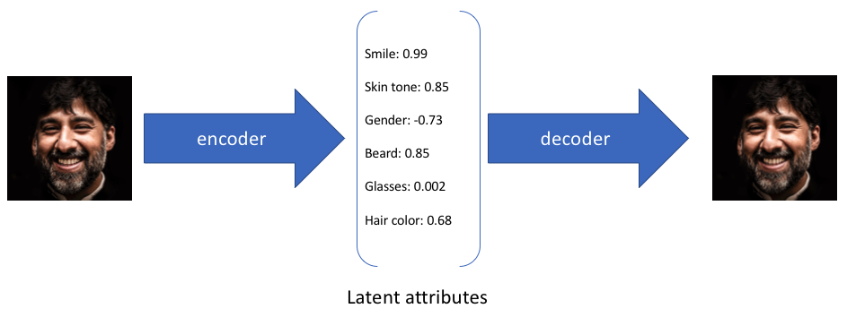
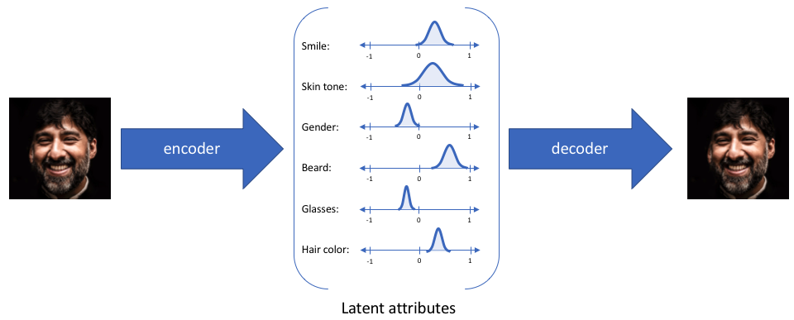
Method
自编码器（autoencoder）
z
AE 特点：对于一个输入，只能生成一个确定的输出。
x
x'
变分自编码器（variational autoencoder）
(μ, σ)
VAE 特点：将隐变量表示为高斯分布而不是确定值，因此通过采样可以生成多种预测结果。

Slide 6
Method — pipeline
训练阶段：
网络主要包括五个模块：
LatentNet：将输入 X 映射到隐变量 z 中；
DepthCorrectionNet：对深度图进行修正；
SaliencyNet：提取特征；
PredictionNet：使用随机特征和确定特征作为输入，得到分割结果；
Saliency Consensus Module：使用多数投票法得到最终预测结果。
测试阶段：

Slide 7
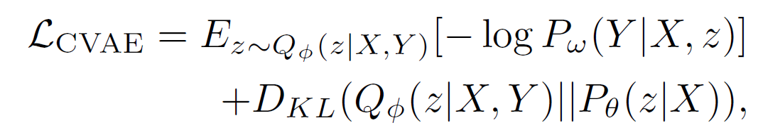
Method — LatentNet
LatentNet 是一个 Conditional variational autoencoders（ CVAE ）结构， 分为两个模块：PriorNet 和 PosteriorNet，其中 PriorNet 仅使用 RGB-D 图作为输入（X），PosteriorNet 使用 RGB-D 图和 ground truth 作为输入（X，Y）。
损失函数：
其中，第一项衡量了重构误差，第二项衡量了 PriorNet 和 PosteriorNet 得到的隐变量 z 的分布的差异。

Slide 8
Method — Generate Multiple GTs
生成多个 GT：CVAE 在训练时，一般需要多种 GT 来生成 z，以保证 z 中的每一维可以学习到输入的 X 的不同分布，而现有的显著性检测数据集只有一个 GT，若只使用这一个 GT 来训练，会使得网络最终输出一个确定的预测结果，因此提出一种方法来生成不同的 GT。
对于一张图片，迭代地使用图像均值填充 GT 中已经检测出来的区域，并使用填充后的图片作为输入，用现有的 RGB 显著性检测网络来生成新的显著性区域作为另一个 GT。

Slide 9
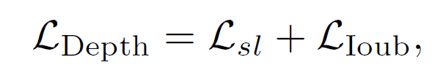
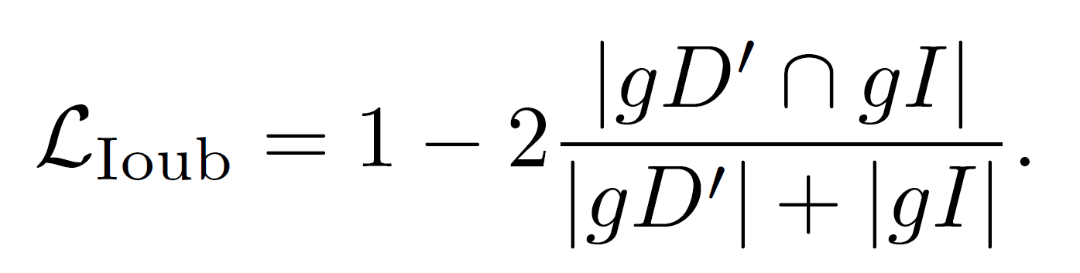
Method — DepthCorrectionNet
DepthCorrectionNet 主要根据深度图的边缘与 RGB 图的边缘对齐来对深度图进行修正，因此使用如下损失函数：
其中 L^{sl} 是对于原始深度图 D 和生成的修正后的深度图 D' 的 smooth l1 损失函数，L^{Ioub} 是修正后的深度图 D' 和 RGB 图的 intensity 图 Ig 之间的边缘 IOU 损失，计算方式如下：
其中，gD' 和 gI 是 D' 和 Ig 的梯度。

Slide 10
Method — PredictionNet
PredictionNet 使用 SaliencyNet 得到的 M 通道的确定特征图 S^{d} (deterministic)以及 LatentNet 得到的 K 通道的随机特征图 S^{s} (stochastic)作为输入，输出预测显著性图。
LatentNet 输出一个 K 维的隐变量 z，其中，每一维服从均值和方差分别为 (μ^{k},σ^{k}) 的正态分布，通过采样 z^{k} = σ^{k}⊙ϵ + μ^{k}，可以得到一个 K 维的特征，为了与 SaliencyNet 生成的特征图进行聚合，需要对 z^{k} 进行扩展，通过将 ϵ 作为二维高斯分布，可以生成一个 K 通道的随机特征图 S^{s}。

Slide 11
Method — Saliency Consensus Module
显著性共识（Saliency Consensus）模块模拟数据标注的过程，使用由 CVAE 多次采样得到的多种预测结果通过多数投票法来生成最终的显著性图。

Slide 12
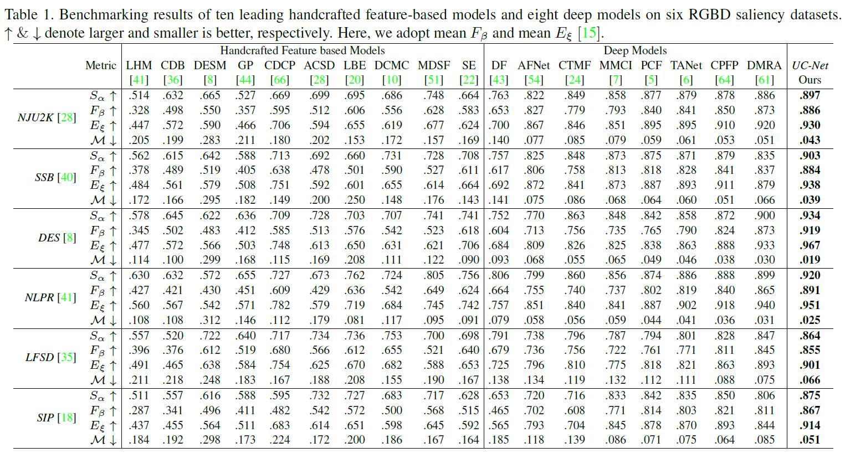
Experiment
在 6 个 RGB-D 显著性检测数据集上的结果：

Slide 13
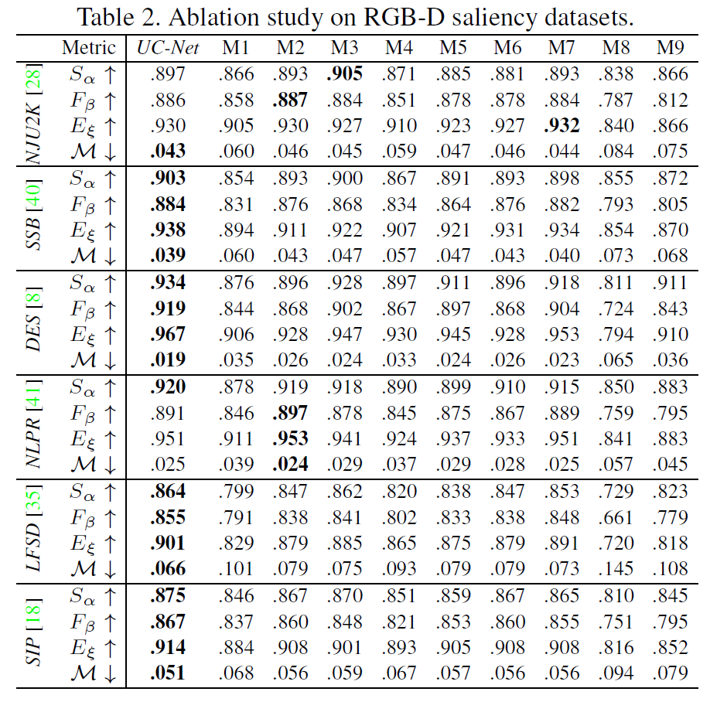
Experiment
Ablation Study：
几种变体：
M1：对隐变量 z 的维数 K 进行测试，UC-Net 的 K=8，M1 为 K=32 的结果；
M2：去除 DepthCorrectionNet 的结果；
M3：测试显著性共识（Saliency Consencus）模块，M3 为仅采样一次的结果；
M4：对 VAE 和 CVAE 进行比较，M4 为 VAE 的结果；
M5：Multi-head（使用多个 decoder）的结果；
M6：Monte-Carlo Dropout 的结果；
M7：使用 HHA 作为深度图的输入的结果；
M8 和 M9：测试 GT 生成的效果，直接使用 SaliencyNet 生成预测图，其中，M8 为仅使用单一的 GT 进行训练的结果，M9 为使用生成的多个 GT 训练的结果。

Slide 14
Experiment
Qualitative Result：
相比于 Multi-head 和 Monte-Carlo Dropout，UCNet 生成的结果更具有多样性。

Slide 15
Thanks

